Slide 1
Samsung Innovation Campus

Slide 2
WNBA Market
(Women's National Basketball Association)
Power Rangers

Slide 3
Project Name
UNIDAD 1. Recopilación y Preparación de Datos.
1.1. Web Scraping y Extracción de datos.
1.2. Limpieza y transformación de Datos
1.3. Integración de datos
UNIT 2. Análisis Exploratorio de Datos.
2.1. Estadísticas descriptivas.
2.2. Análisis de correlación.
2.3. Análisis de Componentes principales.
UNIT 3. Modelado y Análisis Predictivo.
3.1. Modelos de regression.
3.2. Análisis de segmentos.
3.3. Visualizacion de resultados.
Notes:
Note:

Slide 4



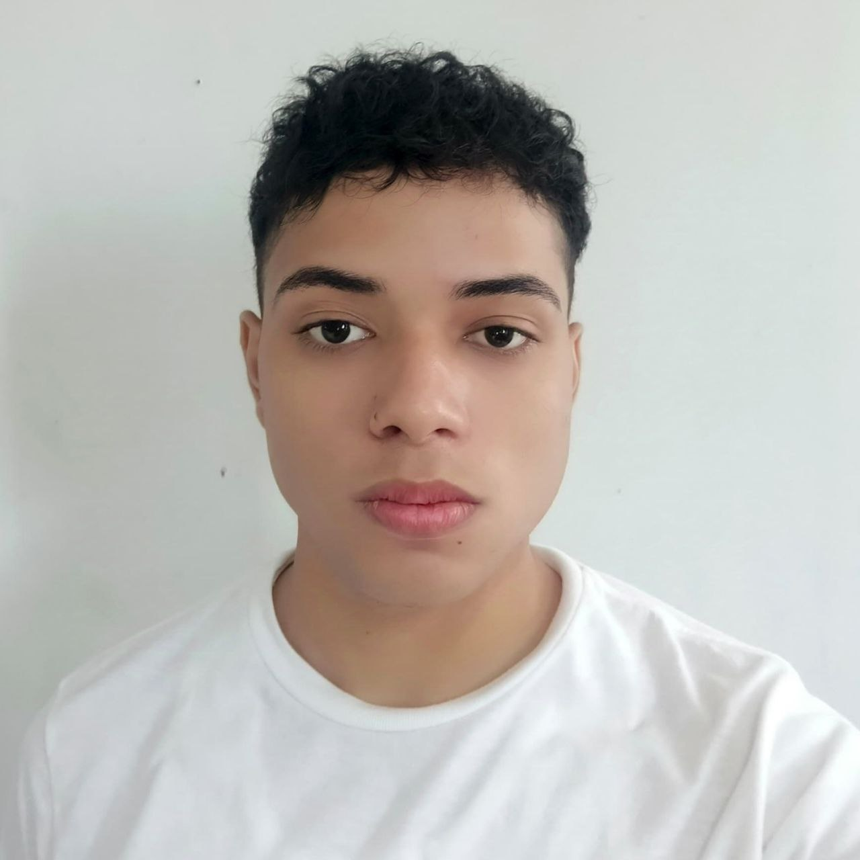
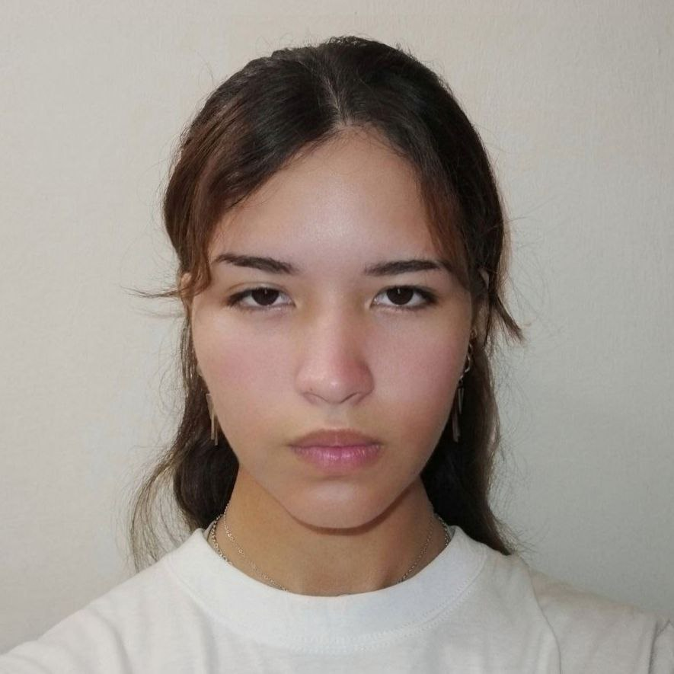
Miembros del equipo
Presentación
Daniela Cañas (Líder)
Optimización de procesos de extracción de datos web mediante automatización. Creación de visualizaciones gráficas avanzadas para análisis de datos. Análisis de correlación de los datos.
Gabriel Giménez
Automatización de la extracción de datos web. Depuración y refinamiento de datos. Creación de graficas individuales de las jugadoras.
Cristhian Franquiz
Desarrollo de algoritmos de correlación. Fundamentación de scripts para visualización gráfica.
Donovan Sequera
Desarrollo base de códigos de web scraping y módulo de correlación. Creación de una interfaz de pagina web
Isabella Pernía
Implementación de manejo de excepciones en el código de extracción de datos web. Señales de éxito o fallos en la obtención de datos mediante scraping. Desarrollo del sitio web.

Slide 5
Problemas a resolver
Planteamiento
Correlación entre Contratos y Rendimiento en Cancha: Encontrar las correlaciones del contrato de las jugadoras con su rendimiento en cancha.
Demanda por Tipo de Jugadoras: Hallar qué tipo de jugadoras son las más solicitadas por los equipos.
Estadísticas Clave para el Valor de Mercado: Encontrar qué tipo de estadísticas influye más en el valor de mercado de las jugadoras.
Tendencias Temporales en el Valor de Mercado: Analizar cómo el valor de mercado y los contratos cambian con el tiempo.
Factores Demográficos en el Valor de Mercado: Evaluar la influencia de edad y experiencia.

Slide 6
Objetivos
Herramientas
Identificar patrones entre contratos y rendimiento deportivo: Determinar si existen correlaciones significativas entre los términos contractuales de las jugadoras y su desempeño en el campo.
Determinar las métricas clave que influyen en el valor de mercado: Evaluar qué estadísticas deportivas tienen mayor impacto en la valoración económica de las jugadoras.
Analizar las tendencias temporales en contratos y valor de mercado: Investigar cómo han cambiado las condiciones contractuales y el valor de mercado a lo largo del tiempo, detectando posibles ciclos o patrones.
Analizar la evolución de la Liga a través de los años: Evaluar el como ha ido evolucionando las estadísticas de las jugadoras de la WNBA a través de los años y que tanto ha mejorado en comparación de años anteriores
Evaluar la influencia de la edad y experiencia en la valoración de mercado: Estudiar cómo factores demográficos específicos afectan el valor de mercado de las jugadoras.

Slide 7
Librerías Generales
Herramientas
Streamlit: Framework para crear aplicaciones web interactivas y fáciles de implementar, especialmente útil para proyectos de análisis de datos o machine learning.
Pandas: Biblioteca para manipulación y análisis de datos estructurados (series, dataframes), con herramientas para filtrado, transformación y visualización básica.
Requests: Biblioteca para realizar solicitudes HTTP (GET, POST, etc.), útil para acceder y consumir datos de APIs o páginas web.
io (BytesIO): Parte de la biblioteca estándar de Python para manejar flujos de datos en memoria, útil para leer y escribir datos binarios, como imágenes.
PIL (Image): Módulo de la biblioteca Pillow para abrir, manipular y guardar imágenes en diversos formatos.

Slide 8
Librerías de Scraping
Herramientas
BeautifulSoup: Biblioteca para analizar y extraer datos de documentos HTML y XML de manera sencilla.
Selenium: Framework para automatizar navegadores web, permite interactuar con elementos dinámicos y simular acciones de usuario.
Webdriver_manager.chrome: Herramienta para descargar y gestionar automáticamente el controlador de Chrome (Chrome Driver) necesario para Selenium.
Schedule: Biblioteca para programar tareas a intervalos regulares o en horarios específicos.
Logging: Módulo de la biblioteca estándar para registrar eventos y mensajes útiles para depuración.
CSV: Módulo estándar para leer y escribir archivos CSV (valores separados por comas).
Datetime: Biblioteca estándar para manejar fechas y horas, útil para formateo, cálculos y manipulación temporal.

Slide 9
Librerías de Visualización de Datos
Herramientas
Matplotlib (pyplot): Biblioteca para crear gráficos estáticos en 2D, con herramientas para personalización detallada.
Seaborn: Biblioteca para visualización estadística, basada en Matplotlib, que ofrece gráficos más estilizados y funcionales.
Numpy: Biblioteca para cálculos numéricos eficientes, que incluye operaciones con matrices y álgebra lineal.

Slide 10
Mejoras respecto a la competencia
Competencia
Información más precisa y contextualizada: Análisis detallado que considera no solo el rendimiento, sino también factores como la experiencia y la edad, mejorando la comprensión del valor de mercado.
Capacidad predictiva: Identificación de tendencias y métricas clave para prever cambios futuros en el mercado de jugadoras.
Datos siempre actualizados: Automatización de scraping y procesamiento, garantizando información actual y relevante.
Interactividad en el análisis: Una herramienta como Streamlit permitiría a usuarios explorar los datos según sus necesidades específicas, diferenciando este proyecto de reportes estáticos.
Visualizaciones avanzadas: Gráficos claros y estilizados que comuniquen de forma efectiva las relaciones y tendencias encontradas.

